Slide 1
Studieliv og strategier
- For ordblinde eller dig med læse- og skrivevanskeligheder

Slide 2

Agenda
HVAD FÅR DU MED?
Redskab til at arbejde med nye fagord
Visuel notatteknik
Metode til at formulere effektive prompts
Kendskab til Jobmakker
De tre S’er: gode råd til struktur i studielivet
Saml dine ting
Skær det i bidder
Skab rutiner

Slide 3

Unikke brikker i det samme spil

Slide 4
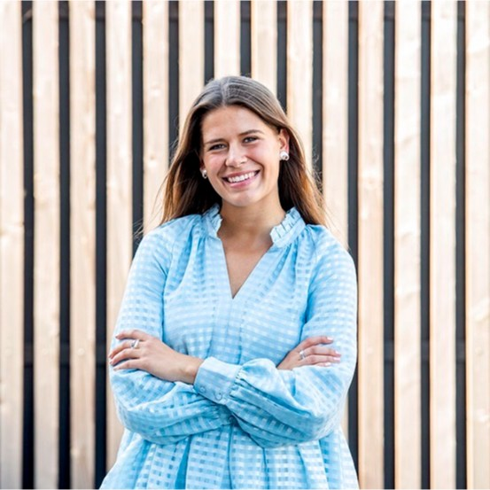
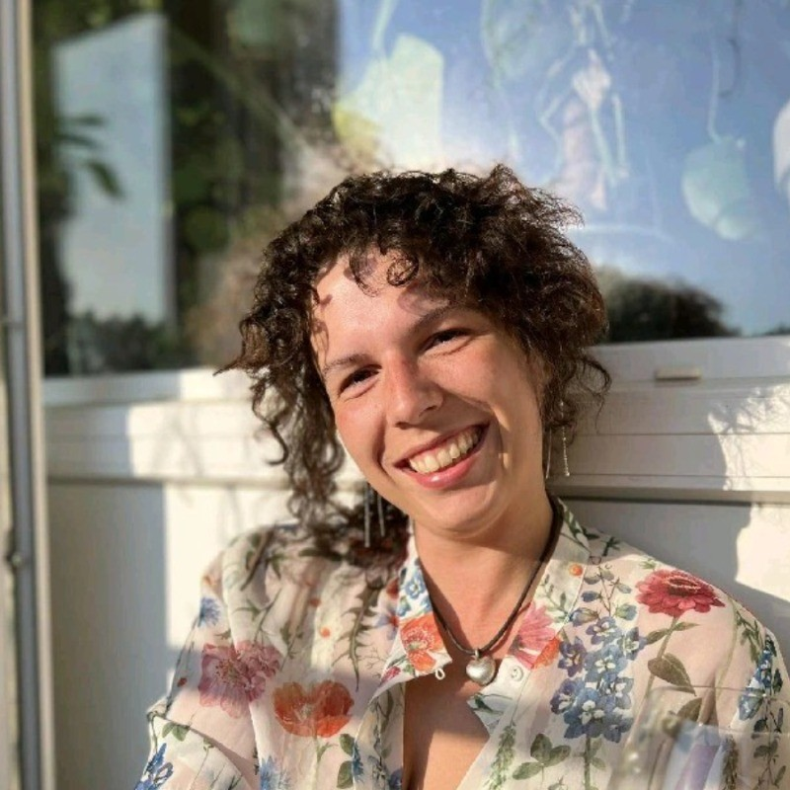
Inspiration fra virkeligheden
Klara Boyum
Regionsleder i Fonden for Entreprenørskab
”Vi skal støtte unge entreprenører med mentor-ordninger, aktiviteter og fortrolighed”
Freja Malik Jensen
Biologistuderende og foredragsholder om ordblindhed og inklusion
”Ordblindhed sætter ikke en stopper for ens drømme og mål”

Slide 5

Sprogkoder fra de forskellige fag
Fagord = Ord, som især bruges inden for et bestemt fagområde og har en præcis, teknisk betydning.
Funktion =
sammenhæng mellem tal / et organs opgave

Slide 6
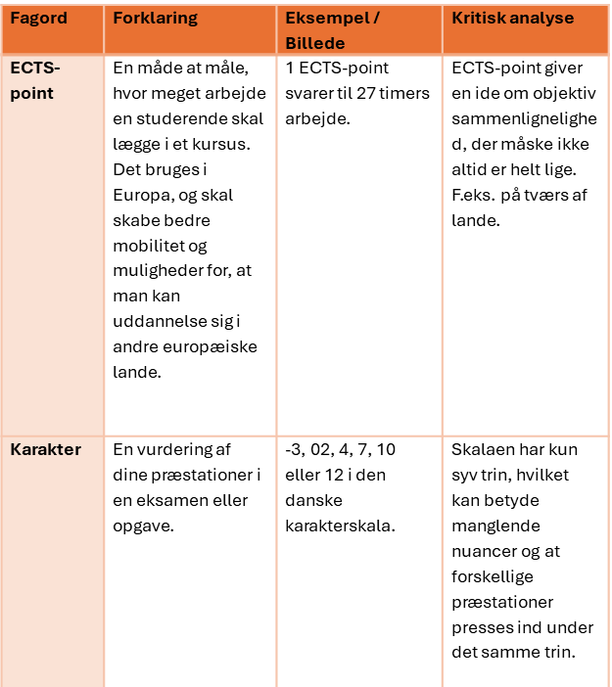
Fagordslister som din ordbank
Gem den i: Google Drev, OneNote, Apple Notes m.fl.

Slide 7
“AI er ikke fremtiden, det er nutiden”

Slide 8

Få forklaret svære begreber
Spar tid
Få støtte til struktur
Få overblik over lange tekster
Kom I gang med at skrive
Tjek for stave- og grammatik fejl

Slide 9
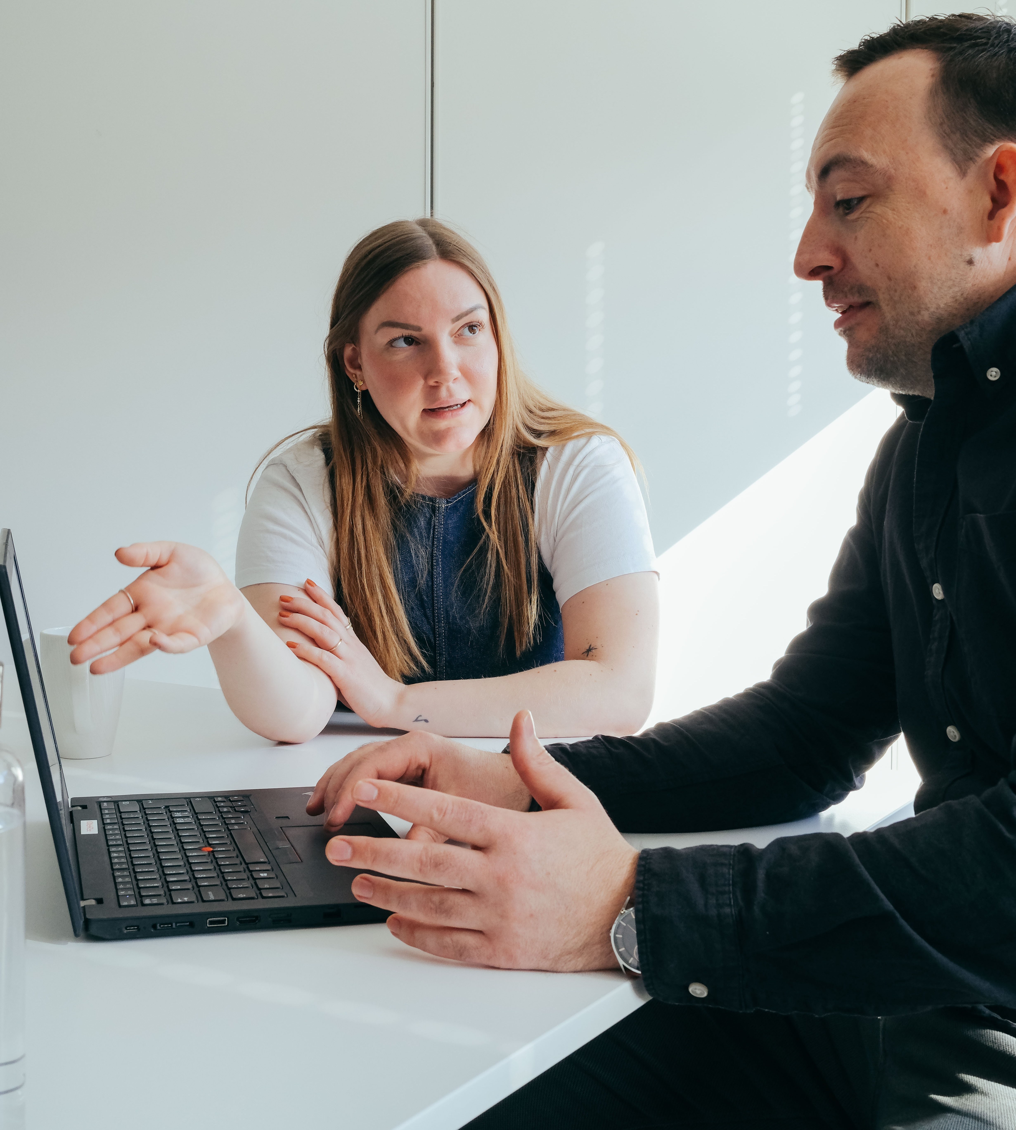
Når du skriver prompts i f.eks. ChatGPT:
Giv en rolle
Giv kontekst
Giv en konkret opgave
Lav begrænsninger
Bed om at stille spørgsmål
Følg op og forfin
Harvard Universitet, Informations Teknologi

Slide 10
Gode prompts
Multimediedesigner
Du er grafisk designer med styr på typografi og layout. Giv mig 3 forslag til, hvordan jeg kan præsentere en artikel visuelt på en hjemmeside, så den er nem at læse. Brug punktform. Før du begynder, må du gerne stille mig spørgsmål.
Markedsføringsøkonom
Du er ekspert i markedsanalyse. Lav 5 spørgsmål, jeg kan bruge i et spørgeskema til unge om deres holdning til veganske produkter. Spørgsmålene skal være korte og relevante. Før du starter, spørg mig, hvis du mangler oplysninger.
List over AI redskaber:
Chatbots: ChatGPT, Claude, Mistrol, Gemini, Claude
Noter: Notebook LM (du kan uploade pensum og stille spørgsmål til det. Det laver også podcast)
PowerPoint: Gamma.app.
Korrektur: Skrivsikkert
Podcast: Notebooklm, Elevenlabs
Grafik: Napkin.ai

Slide 11
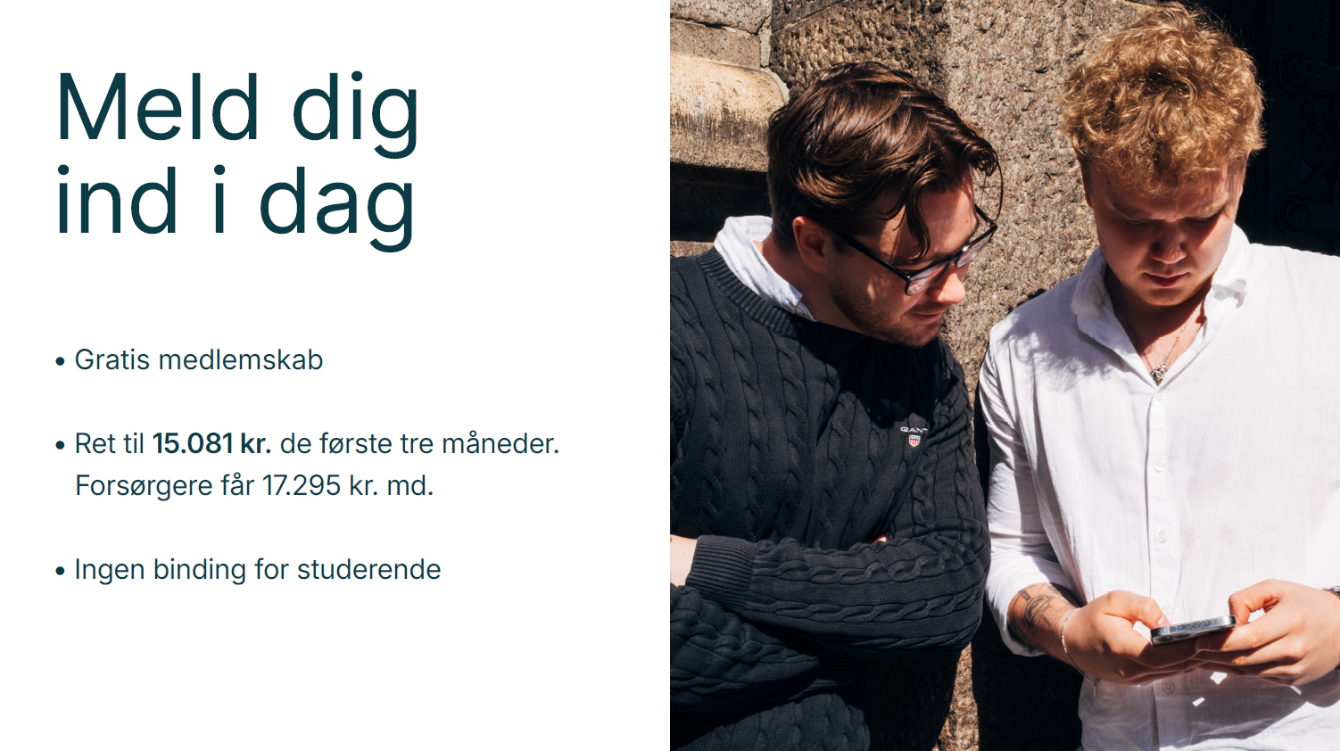

Slide 12
”The drawing effect”
Eksperiment med 24 deltagere
Præsenteret for 30 navneord
To metoder: skrive eller tegne
Efter afledende opgaver → hukommelsestest
Resultat: Tegnerne huskede dobbelt så mange ord
= Tegning aktiverer hukommelse stærkere end skrift

Slide 13

Gratis værktøjer til digitale mindmaps:
Free Mind Map Maker - Online Mind Mapping Examples | Canva
Mind Mapping Software by MindManager | MindManager
Mind Mapping Tool for Teams | Miro

Slide 14
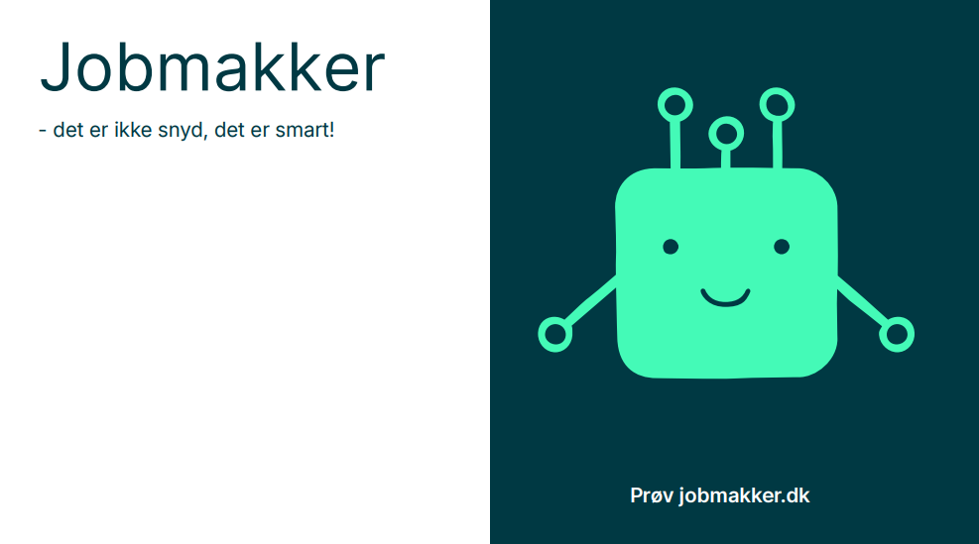

Slide 15
De Tre S’er
- tre enkle ting, som kan hjælpe jer med at få styr på jeres hverdag og skabe et trygt læringsmiljø

Slide 16
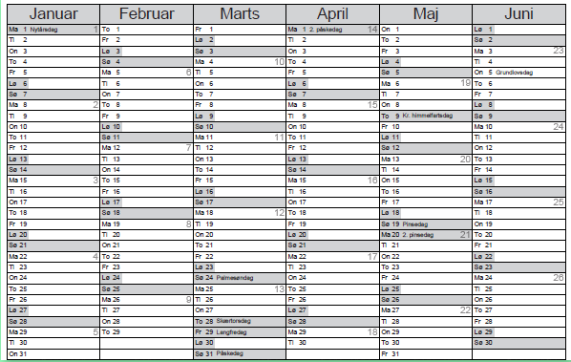
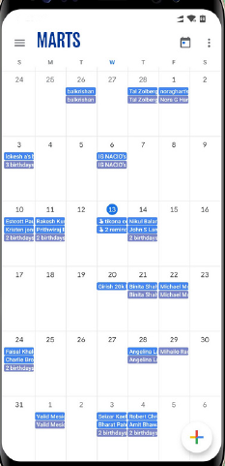
Saml dine ting ét sted

Slide 17
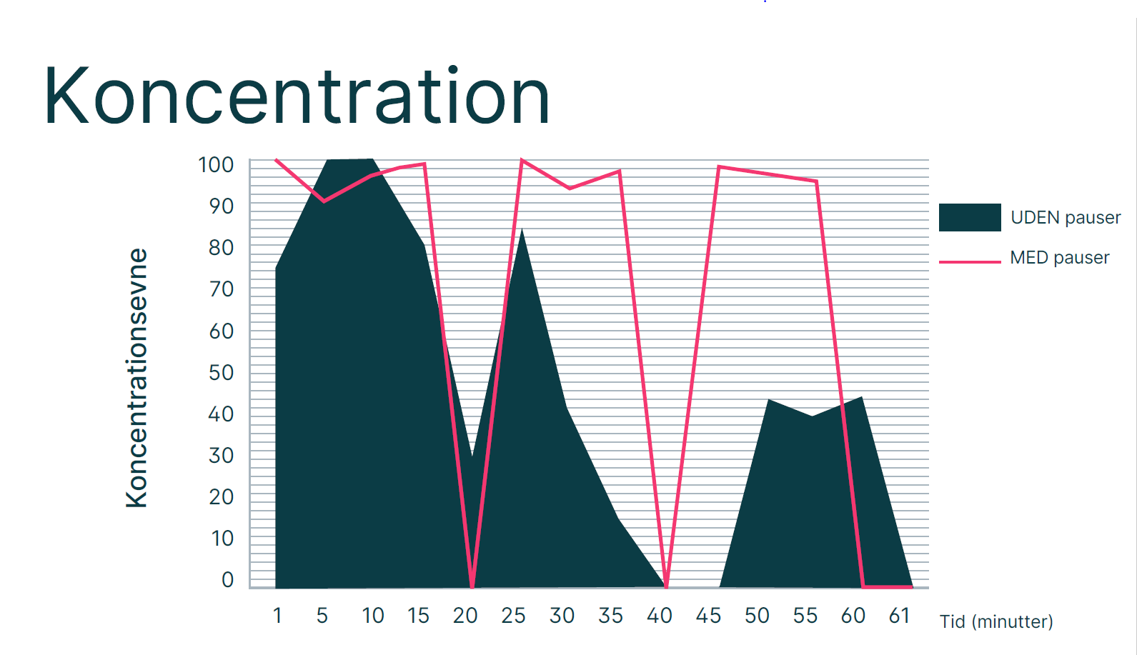
Skær det i bidder

Slide 18
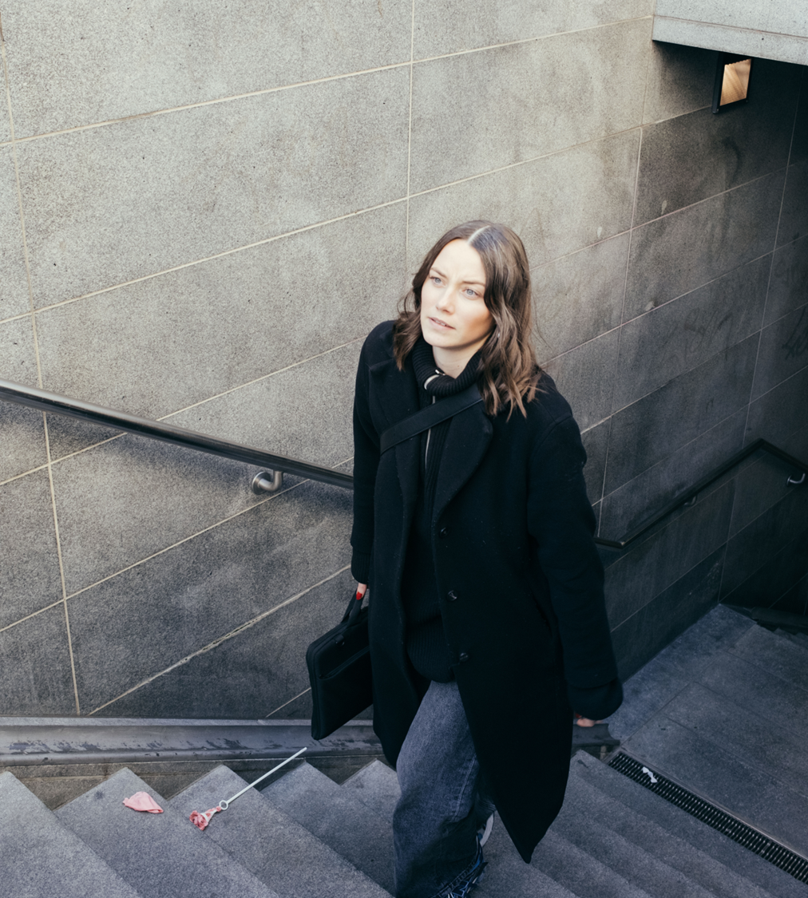
Skab rutiner
- Hvilke vaner tror du, er gode at have som studerende - både fagligt og socialt?
Tjek dagens pensum kort om morgenen.
Lav en fast aftale med dig selv om, hvornår studietiden slutter.
Start og slut ugen med overblik.
Husk vand, snacks og god søvn.

Slide 19
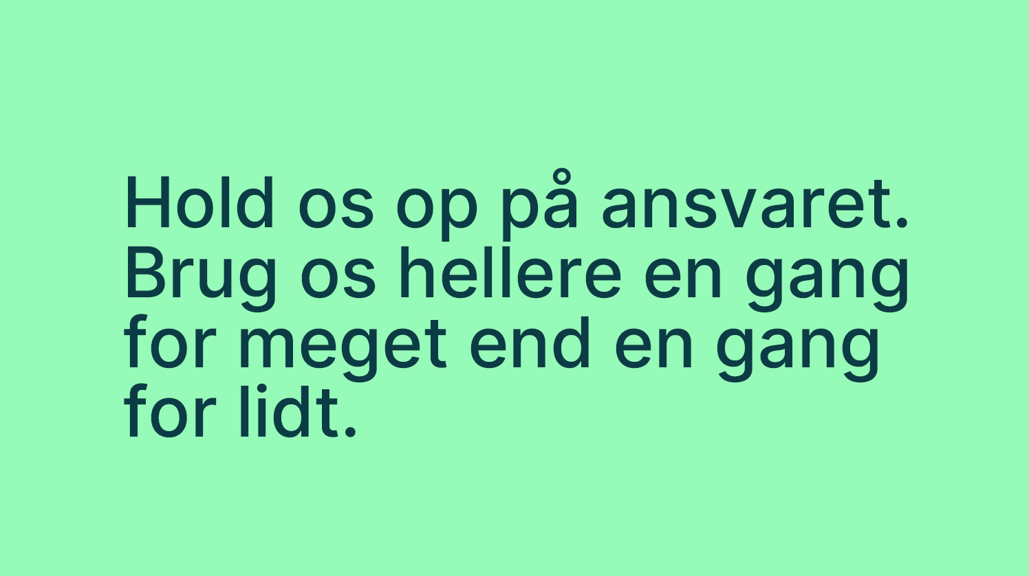

Slide 20
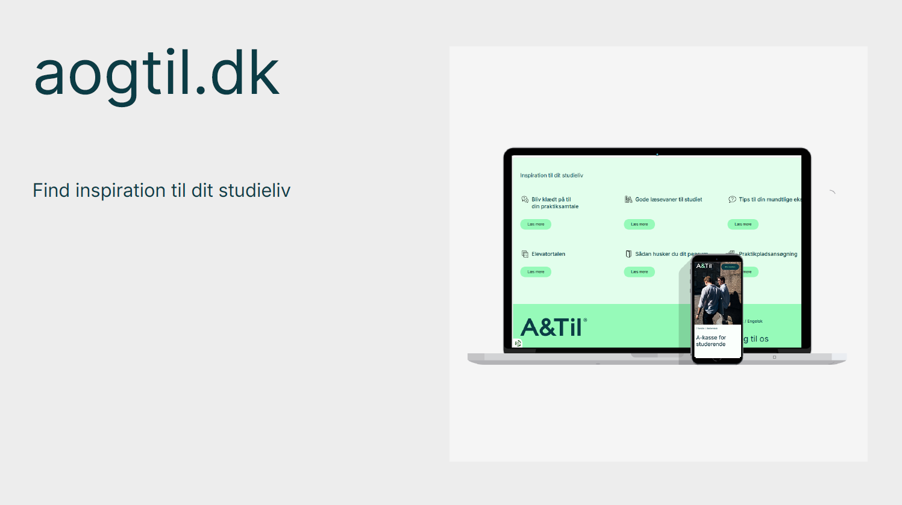

Slide 21
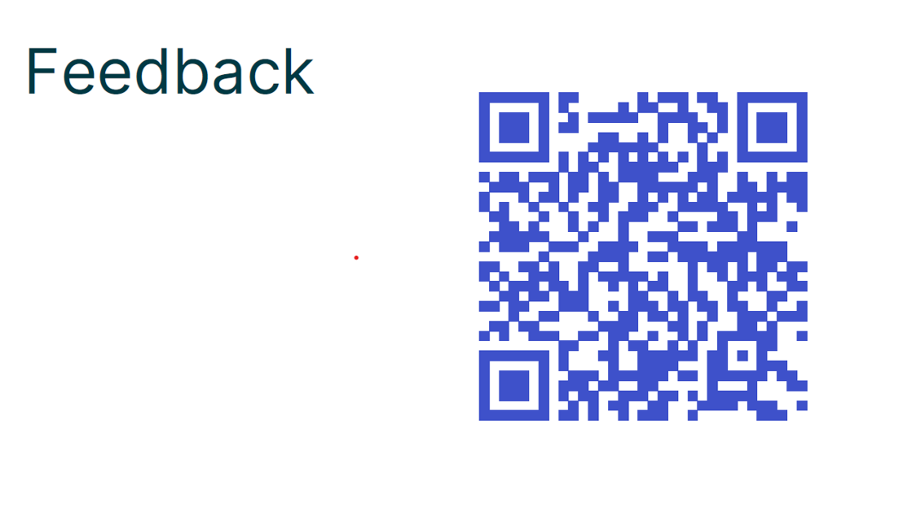

Slide 22
Tak for i dag

